Slide 1
Мониторинг оврагов по космическим снимкам
Ленинский район
МБОУ «Технический лицей при СГУГиТ»
Питерин Станислав Сергеевич
Научный руководитель
Калюжина Любовь Николаевна,
учитель географии высшей категории
Новосибирск 2022

Slide 2
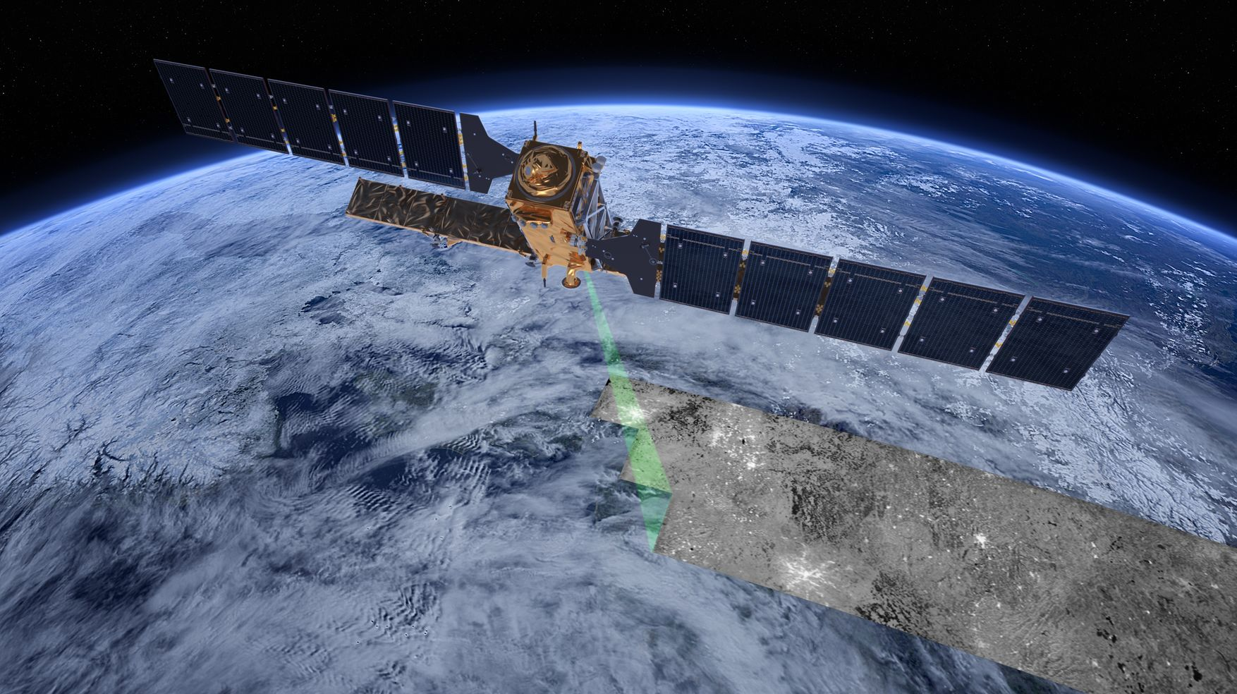
Цель и задачи
Целью работы является разработка подхода применения Google Earth Pro для мониторинга линейной эрозии рельефа.
Для достижения поставленной цели необходимо решить следующие задачи:
1)рассмотреть общие сведения о Новосибирской области;
2)рассмотреть современные эрозионные формы рельефа;
3)разработать подход применения космических снимков в среде Google Earth Pro;
4)выполнить наблюдения за береговыми оврагами Новосибирского водохранилища

Slide 3
Объект, предметы и методы исследования
Объектом нашего исследования является прибрежная территория Новосибирского водохранилища.
Предметом исследования является разработка подхода применения космических снимков в среде Google Earth Pro для мониторинга оврагов.
Методы исследования: поисковый, статистический, аэрокосмический.

Slide 4
Этапы работы
Наблюдение
Оценка результатов
Прогноз

Slide 5
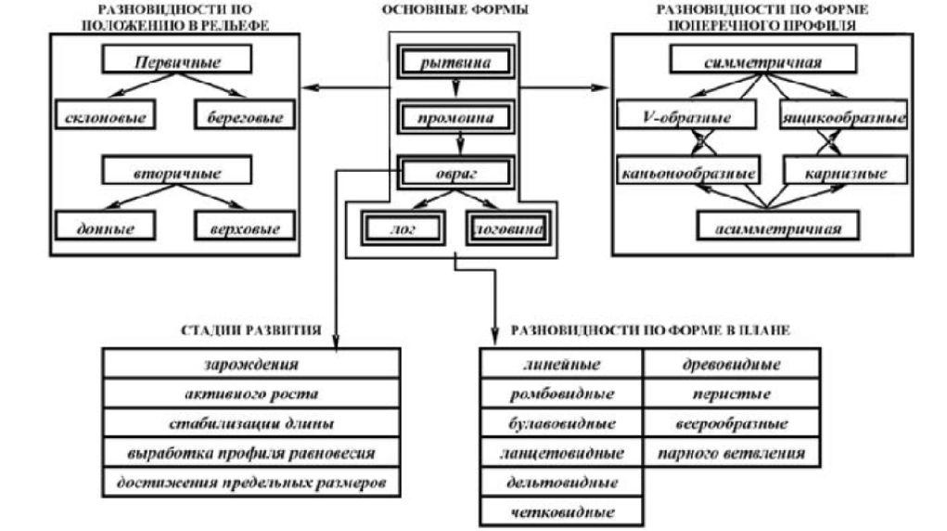
Классификация эрозионных форм [9]
-по активности развития
-по скорости увеличения длины
-по причинам.
Также подразделяются на:

Slide 6
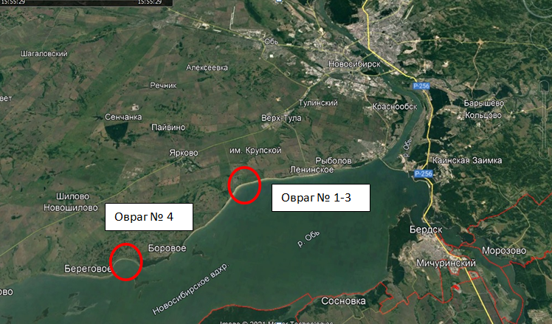
1. Наблюдение

Slide 7
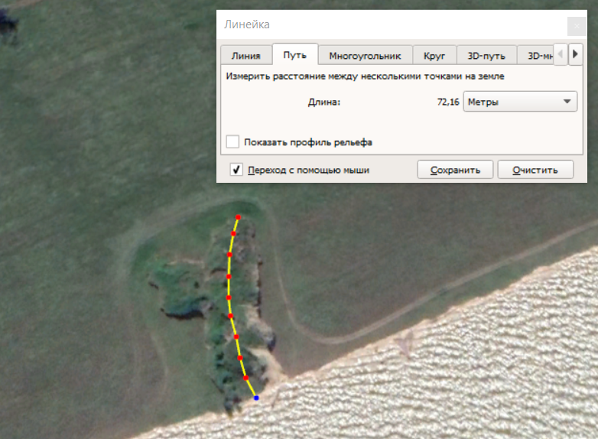
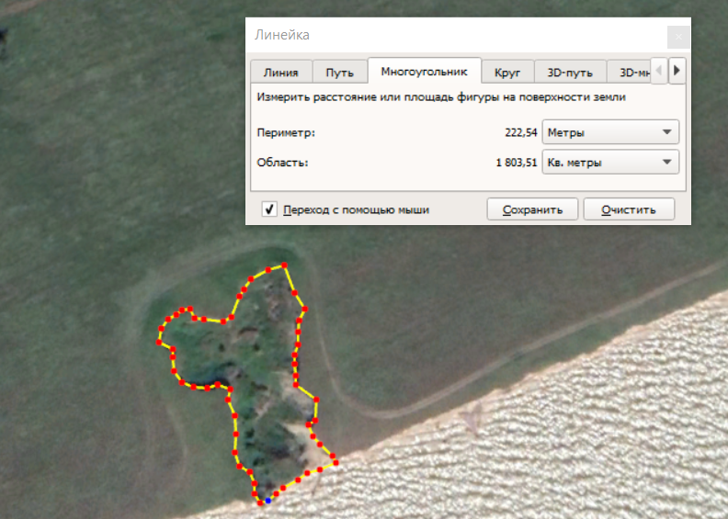
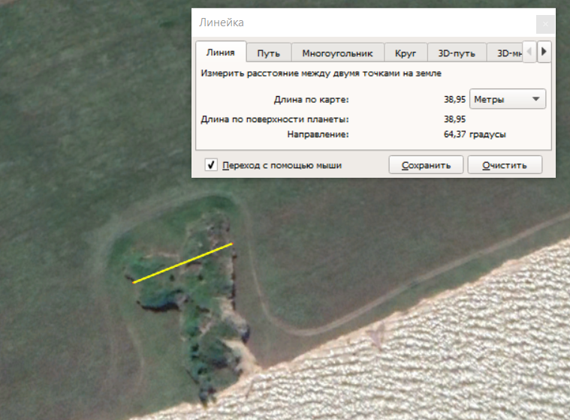
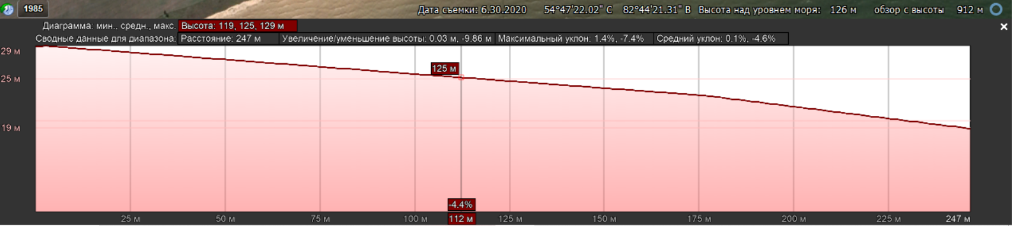
Сбор морфометрических характеристик
Измерение длины
Измерение площади
Измерение ширины
Измерения разности высот

Slide 8
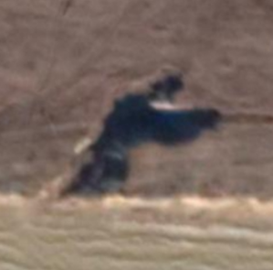
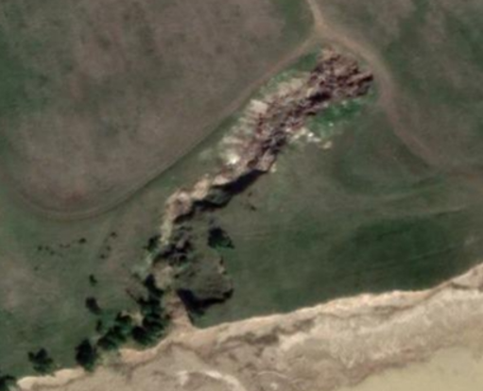
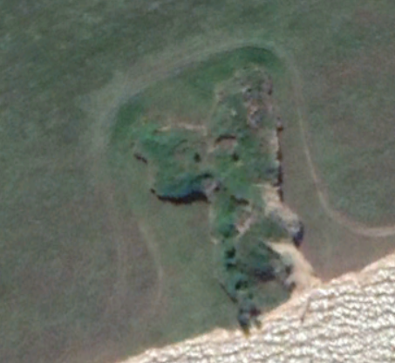
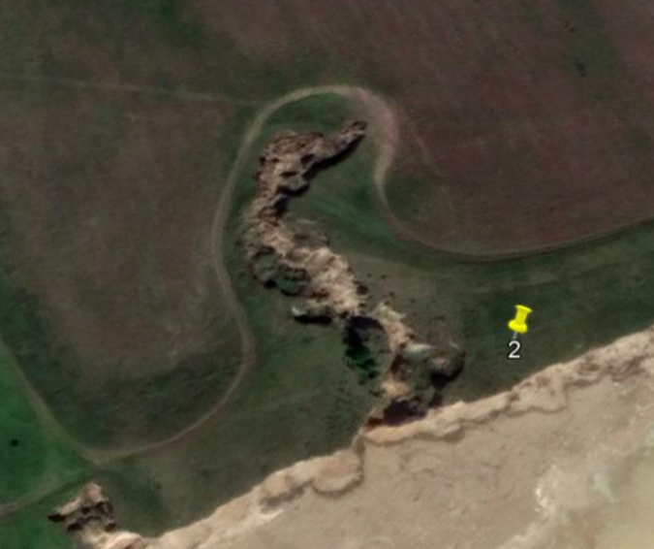
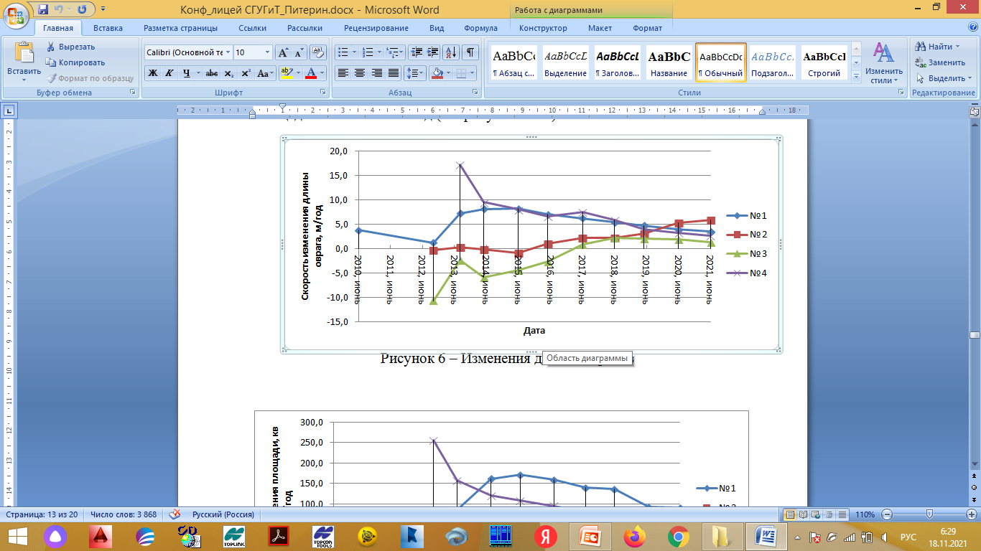
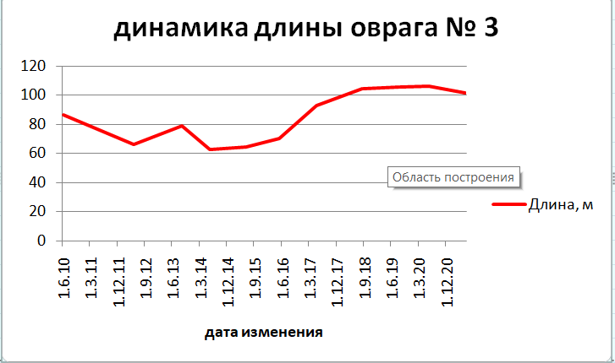
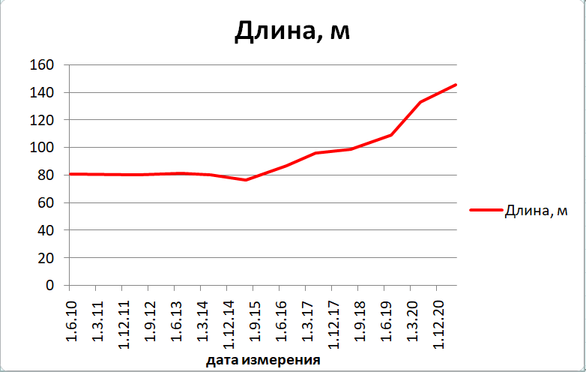
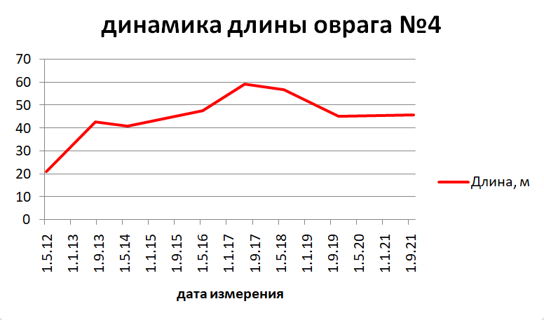
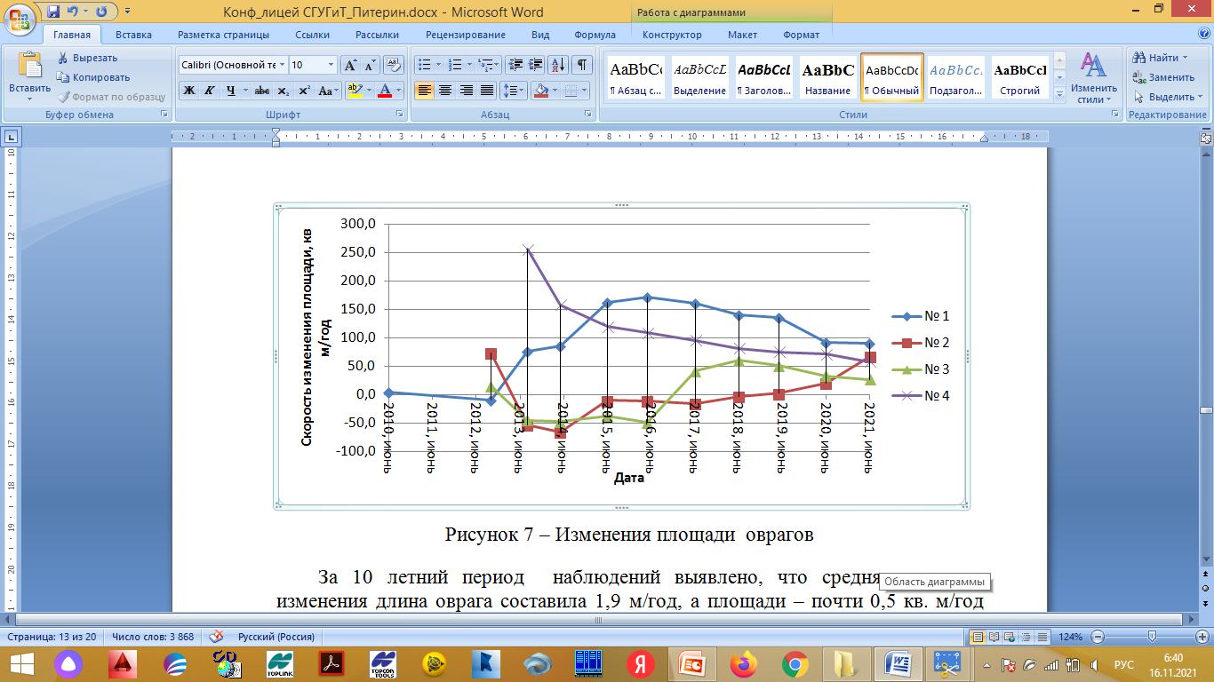
2. Результаты
Скорость изменения длины
Скорость изменения площади

Slide 9
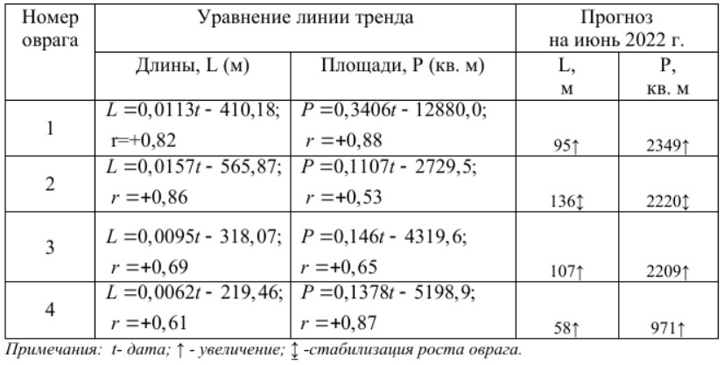
3. Прогноз
Катастрофический рост оврага № 1: скорость линейной эрозии может составить 23 м/год. Здесь вероятны большие обвалы.
Овраг № 2 перейдет в режим либо скрытого, либо слабого развития.
Овраги № 3 ожидает быстрый рост.
Овраги № 4 вероятнее всего перейдут в более активное состояние.

Slide 10
Основные результаты
1) рассмотрены общие сведения о Новосибирской области и современные эрозионные формы рельефа;
2) разработан подход применения космических снимков в среде Google Earth Pro;
3) выполнены наблюдения за береговыми оврагами Новосибирского водохранилища.
Научная новизна заключается в подходе применения Google Earth Pro, в том числе космических снимков для мониторинга оврагов, и полученных результатах наблюдений за развитием линейной эрозии рельефа по четырем оврагам, расположенных на левом берегу Новосибирского водохранилища, а также анализе, оценке и прогнозе овражной эрозии.
Практическая значимость. Разработанный подход и полученные результаты позволят повысить эффективность управленческих решений в сфере землепользования и принимаемых мер для снижения темпов линейной эрозии рельефа. Также разработанная методика и опыт можно применять на уроках в рамках изучения физической географии.

